Slide 1

Resultados
Asesoría Estudio Usabilidad y Funcionalidad
Agosto, 2009
11
Notes:
11

Slide 2

Antecendentes
Sitio MundoPass.com con 1 año en Internet
Sitio Transaccional que cubre todos los procesos del Negocio
De Alta Complejidad Técnológica y múltiples integraciones
Con un tráfico relativamente bajo hacia el sitio
Indice de rebote de más del 50% (Google Analytics)
No basta que el sitio sea Transaccional, se necesita también un sitio Comercial
22
Notes:
22

Slide 3
Objetivos del Estudio
Identificar las debilidades y fortalezas del sitio WEB desde el punto de vista comercial
Medir los tiempos requeridos para llevar a cabo los principales procesos del sitio
Evaluar el potencial del sitio para apoyar una estrategia de posicionamiento en internet
Evaluar el sitio bajo criterios comerciales y desde una perspectiva imparcial
Notes:
33

Slide 4
Metodología
Se realizaron tres (3) sesiones de evaluación con distintas personas, novatas y expertas en el uso de Internet
    15 criterios de Usabilidad
    13 Funcionalidades
Usabilidad: COMO el usuario utiliza el sitio
Funcionalidad: QUE ofrece el sitio al usuario
Resultado: 62 recomendaciones
Notes:
44

Slide 5
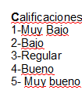
Resultados usabilidad
La tendencia de usabilidad del sitio es 3
10 criterios de usabilidad que deben mejorarse
Notes:
55

Slide 6
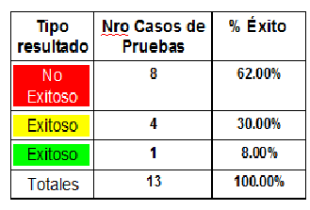
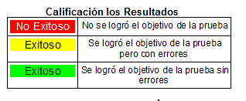
Resultados Funcionalidad
Los casos resaltados en color AMARILLO representan procesos en los que se le insistió al usuario que continuara hasta concretar, requiriendo entre una a dos horas para lograr el objetivo.
Notes:
66

Slide 7
Conclusiones Generales
Debido a que la usabilidad del sitio no es óptima el usuario desiste rápidamente y abandona, minimizando las posibilidades de que éste llegue a un nivel transaccional
Los mayores problemas de usabilidad y funcionalidad se encuentran en los procesos de AFILIACION y REGISTRO, en la sección de EXCURSIONES y en los casos en los que se deben modificar u agregar servicios a los paquetes
Algunas funcionalidades básicas no se encuentran disponibles u arrojan errores:
    recuperación de claves
    incorporación de nuevos afiliados al sitio
    modificación de datos de afiliados secundarios
    configuración de vacaciones á múltiples destinos (fuera de paquetes)
    renovación de afiliaciones
Se registraron inconsistencias en el cobro de impuestos y “service fee”, lo cual evidencia la necesidad de realizar más pruebas para detectar la causa de las irregularidades detectadas

Slide 8
Conclusiones Generales
Cuando el usuario llega al nivel transaccional los mensajes que arroja el sitio truncan los procesos, ya que no ayudan al usuario a afinar sus búsquedas ni le ofrecen alternativas u opciones similares.
El contenido del sitio no presenta una redacción adecuada para lograr enlaces con buscadores, con miras a soportar una estrategia de posicionamiento en Internet.
El diseño del sitio es estético pero no vende, los espacios protagónicos no cumplen objetivos comerciales y la jerarquía visual debería obedecer a la perspectiva del usuario
La oferta de valor (club, productos y servicios) no se exhibe lo suficiente ni en el home ni en el resto de la página, en consecuencia el sitio no engancha ni apela a necesidades del usuario indeciso
El sitio actualmente no cumple con los estándares de seguridad del comercio electrónico.
Notes:
88

Slide 9
Criterios de Usabilidad
  El ingreso al sitio es fácil y sencillo
  La página principal es útil y entendible
  Los lugares más importantes son accesibles desde la página principal
  El usuario sabe claramente donde se está
  Se puede llegar a la página principal fácilmente
  El sitio está organizado desde la perspectiva del usuario
  Se puede ir de un lugar a otro con pocos clics
  El sitio es fácil de usar
  Se puede pedir ayuda fácilmente
  Se confirman las acciones. El usuario sabe lo que está pasando
  El sitio es rápido incluso con conexiones lentas
  Las páginas se pueden imprimir fácilmente y bien
  El sitio es accesible desde distintos navegadores
  No hay errores de HTML o JavaScript
  Se evitan los errores y los mensajes de error son claros y se indica como remediarlos
Criterios a mejorar para lograr una usabilidad
de por lo menos 4
Notes:
99

Slide 10
Funcionalidades Evaluadas
Cotizar Paquete desde Banner
Cotizar Paquete desde Banner y guardar información
Cotizar Paquete seleccionando destino
Cotizar paquete seleccionando destino y guardar. Comprar luego
Tour con Alojamiento
Tour sin Alojamiento
Buscar Hotel
Buscar Vuelo
Afiliarse
Registrarse
Manejo de Claves
Pagos
Modificación e Incorporación de Afiliados

Slide 11
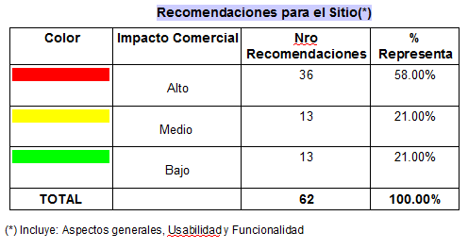
Recomendaciones
Más del 50% de las recomendaciones tienen un ALTO impacto comercial
Notes:
1111

Slide 12
Recomendaciones
Impacto vs. Esfuerzo
+
Impacto Comercial
A
12
20
19
6
12
5
EsfuerzoTécnico
-
+
Comenzar por las recomendaciones de Alto Impacto comercial y Bajo Esfuerzo técnico (A)
8
-

